Slide 1

Jaderná Astrofyzika
Původ chemických prvků
Projekt byl podpořen v rámci programu Evropské unie Horizont 2020 – výzkum a inovace, grantová smlouva No. 101008324 (ChETEC-INFRA)

Slide 2
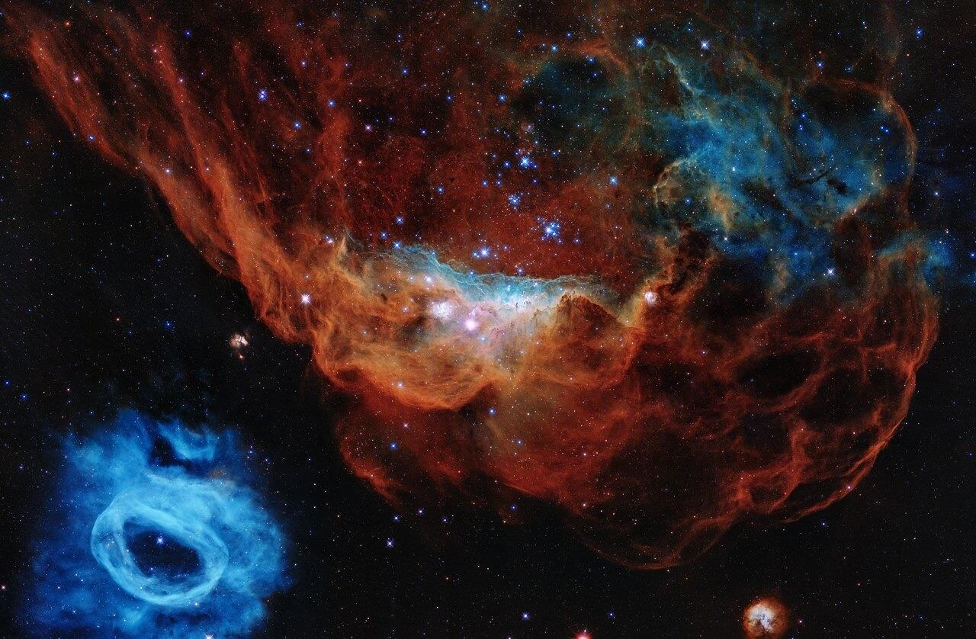
Jaderná Astrofyzika
Původ chemických prvků

Slide 3
Časový plán
Čas | Obsah
30' | Část I Úvod
55' | Část II Atomová jádra & jejich rozmanitost
10' | Přestávka
40' | Část III Vývoj hvězd
40' | Část IV Za těžšími prvky!
30' | Přestávka na oběd
90' | Část V Hvězdy v laboratoři
10' | Přestávka
30' | Část V Hvězdy v laboratoři – pokračování
15' | Závěr
Notes:
Notes for Facilitators:
This schedule is only a suggestion
Please enter the times in the Time column and reschedule the breaks as needed.

Slide 4
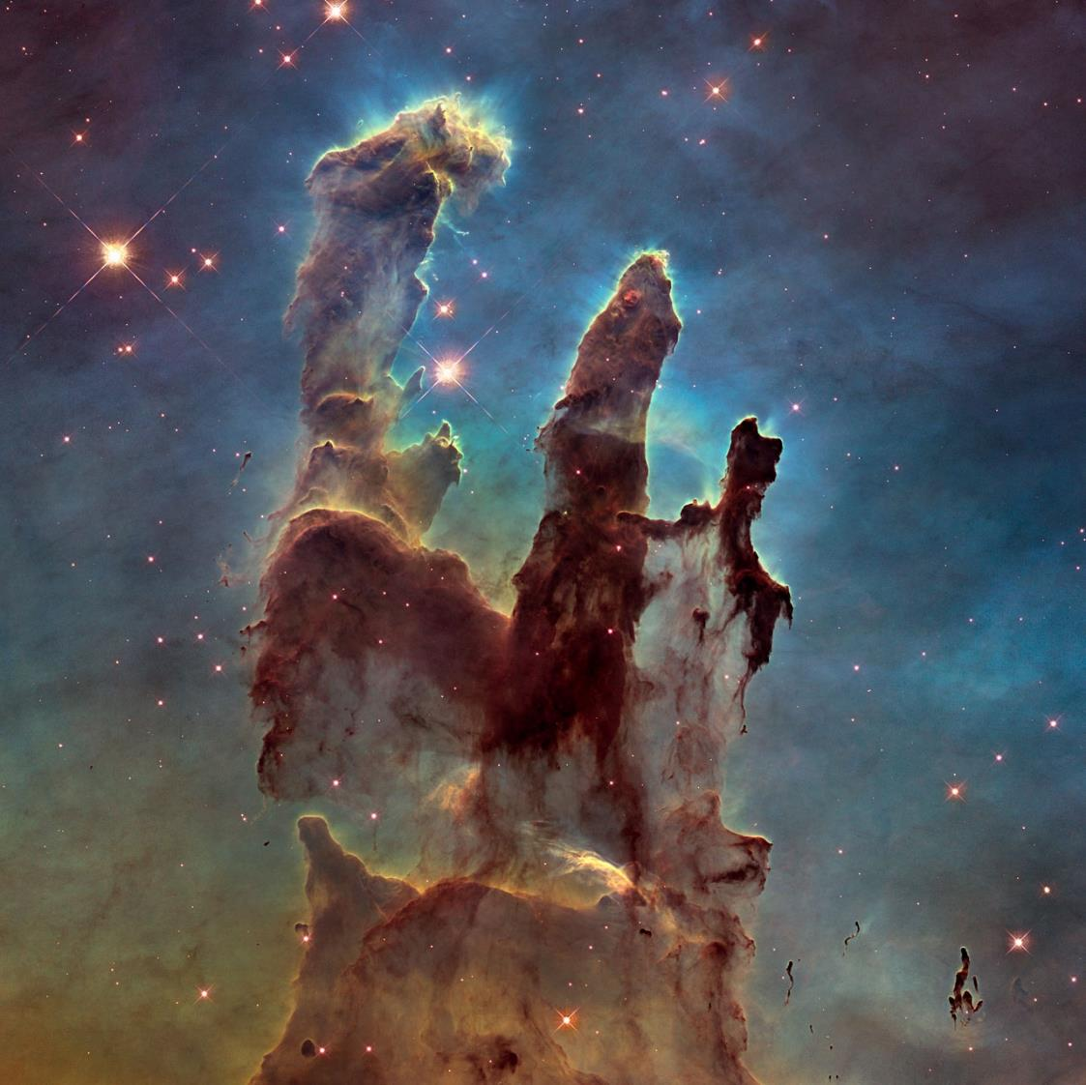
Část I
Úvod

Slide 5

Seznamovací kolo
Notes:
Notes for Facilitators:
If you work in the scientific field: Use the introduction round to give the participants an insight into your work and everyday life as a scientist.

Slide 6
Co již víte o
Jaderné Astrofyzice?

Slide 7

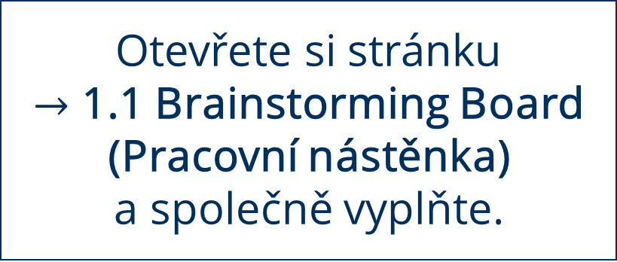
Brainstorming
Úkol
Otevřete si stránku
$→$ 1.1 Brainstorming Board (Pracovní nástěnka)
a společně vyplňte.
Notes:
Notes for Facilitators:
The gear head icon indicates that the students have a task to do
The brainstorming board is used to collect students’ (mis-)conceptions of Nuclear Astrophysics before the input begins. At the end of the masterclass, these ideas are revisited and reviewed to see what has changed.

Slide 8
Co je skutečná Astrofyzika?
Notes:
Notes for Facilitators:
Grab the students' answers to this question on the Brainstorming Board here and discuss them before giving the definition.
The Question-Slides are used repeatedly to structure the Masterclass and give it a common thread. They aim to motivate and introduce the following Content

Slide 9
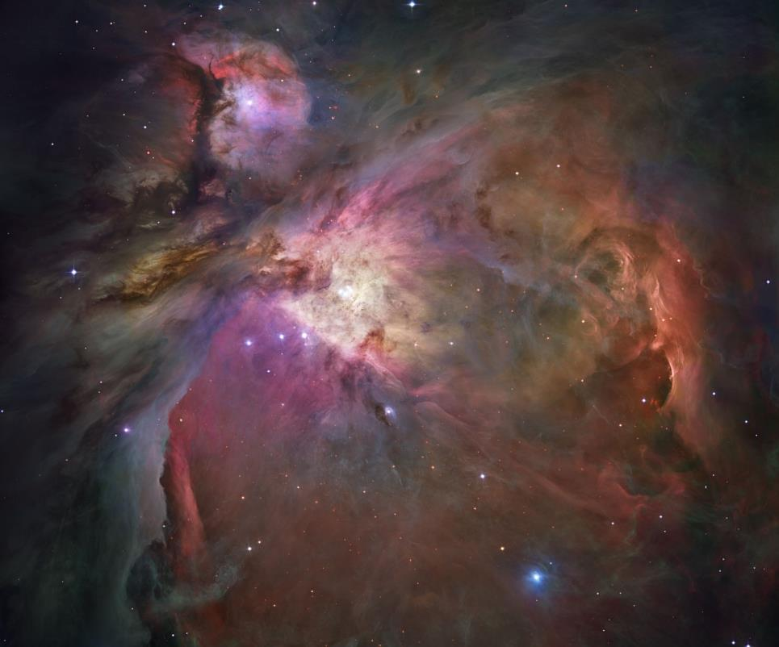
Co je jaderná astrofyzika?
Cíl výzkumu
Jaderná astrofyzika zkoumá původ chemických prvků.
Jaderná astrofyzika nahlíží hluboko do vesmíru, aby na tuto otázku dokázala odpovědět.
[02] Mlhovina v Orionu, ESA/Hubble
Notes:
Notes for Facilitators:
A definition is used here that serves as the common thread of the Masterclass.
If desired, you can replace this definition with a more general & scientifically accurate definition.

Slide 10
Co je Chemický prvek ?
Notes:
Notes for Facilitators:
The following short lecture is used to discuss the evolution of the idea of chemical elements over the centuries and to derive the modern picture of a chemical element.
Nature-of-Science-Aspect:
In addition, you can use the metaphysical ideas to show what modern science is all about and discuss with the students why the approaches do not meet scientific quality criteria from today's point of view.

Slide 11
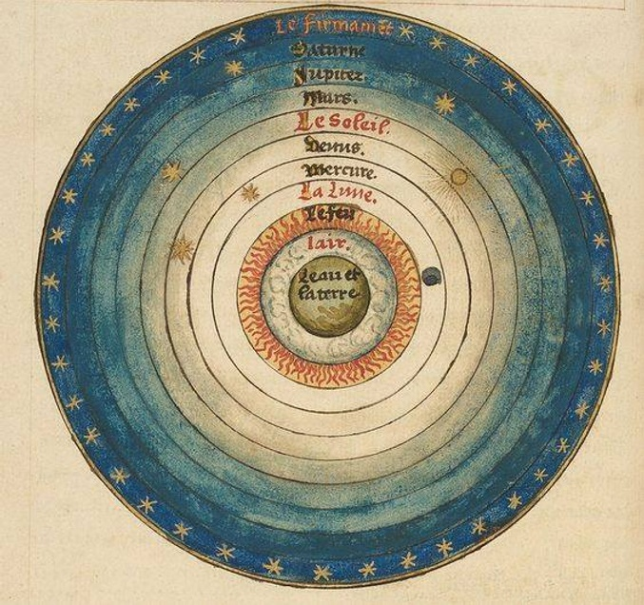
elementy v antice (cca. 350 př. n. l.)
Aristotelův vesmír
Geocentrický model vesmíru se strukturou slupek cibule
Čtyři základní elementární formy hmoty
Všechna nebeská tělesa se sama přirozeně pohybují
  Prvotní pohyb způsobil nehybný hybatel
“Musí existovat nesmrtelná, neměnná bytost nevyhnutelně zodpovědná za celistvost a řád vnímatelného světa.”
- Aristoteles, Metafyzika
[03] Le Sphere du Monde, Oronce Fine, 1549

Slide 12
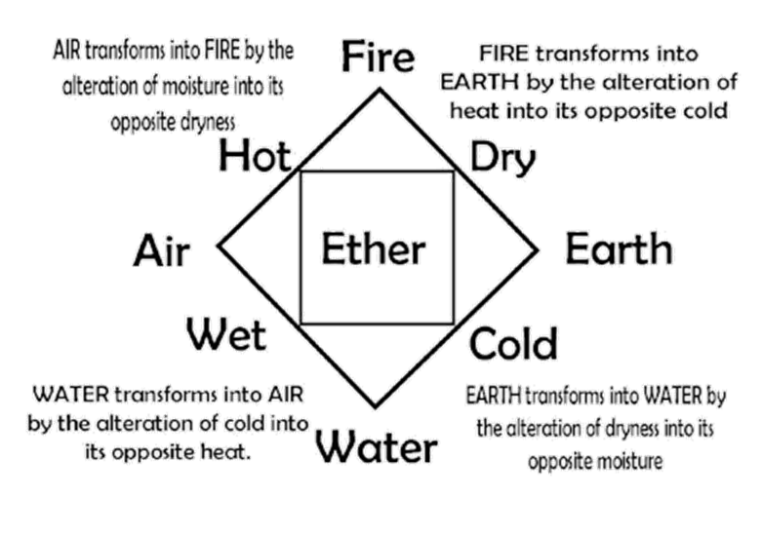
elementy v antice (cca. 350 př. n. l.)
Aristotelův vesmír
Pátým element - éter – vyplňuje prostor
  Quinta essentia (kvintesence) - významná & dokonalá substance
Každá ze substancí se skládá z elementů a její složení určuje vlastnosti substance
Aristotles byl zastáncem přírodní filozofie
Nerozlišoval fyziku / metafyziku
[04] Pět elementů podle Aristotela – země, oheň, vzduch, voda a jejich transformace
Notes:
Nature-of-Science-Aspect:
Aristotle never tested his theories experimentally
Aristotle designed natural philosophical ideas with the aim of creating holistic descriptions of the world.
Here you can give the additional Example, that he combined his concept of the four Elements with a concept of Gravitation:
According to him, an object that has a high mass must consist of a large proportion of earth.

Slide 13

Elementy v alchymii
Tria Prima (16. století)
Paracelsus popisuje 3 primární substance:
  síra: těkavá a hořlavá
  rtuť: živoucí a tekoucí
  sůl: stabilní a pevná
Přeměny / Transmutace
Idea transmutace: chemické prvky musí být schopny nějak „vzniknout"
Jeden prvek se může přeměnit v jiný
Kámen mudrců: mystická substance, která může být použita k transformaci obyčejných kovů na kovy vzácné – např. zlato
[05] Tria Prima

Slide 14
Elementy v alchymii
Tria Prima (16. století)
Paracelsus popisuje 3 primární substance:
  síra: těkavá a hořlavá
  rtuť: živoucí a tekoucí
  sůl: stabilní a pevná
Přeměny / Transmutace
Idea transmutace: chemické prvky musí být schopny nějak „vzniknout"
Jeden prvek se může přeměnit v jiný
Kámen mudrců: mystická substance, která může být použita k transformaci obyčejných kovů na kovy vzácné – např. zlato
My theory, proceeding as it does from the light of nature, can never, through its consistency, pass away or be changed.
Moje teorie, vycházející sama o sobě ze světla přírody, nemůže být, díky své konsistenci, nikdy překonána nebo změněna.
Paracelsus, kniha pojednávající o Tinktuře mudrců
Notes:
Nature-of-Science-Aspect:
This Paracelsus quote is a great example for non scientific approaches. It completely contradicts the modern principles of scientific development (e.g. Karl Popper's principle of Falsification)

Slide 15
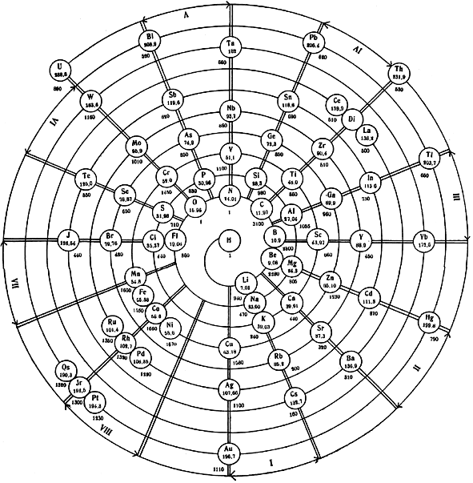
Vývoj periodické tabulky prvků
17. stol.: po vědecké stagnaci ve středověku, jsou krok za krokem chemickými metodami objevovány základní chemické prvky
Dochází k rychlému rozvoji aniž je znám atom jako takový (v dnešním slova smyslu)
1869: základní struktura první periodické tabulky prvků, řazení do skupin podle vzrůstající atomové hmotnosti - Dmitri Mendelejew
1913: výzkum spektrálních čar atomů, potvrzení správnosti periodické tabulky - Henry Moseley
[06] Historická tabulka chemických prvků.

Slide 16
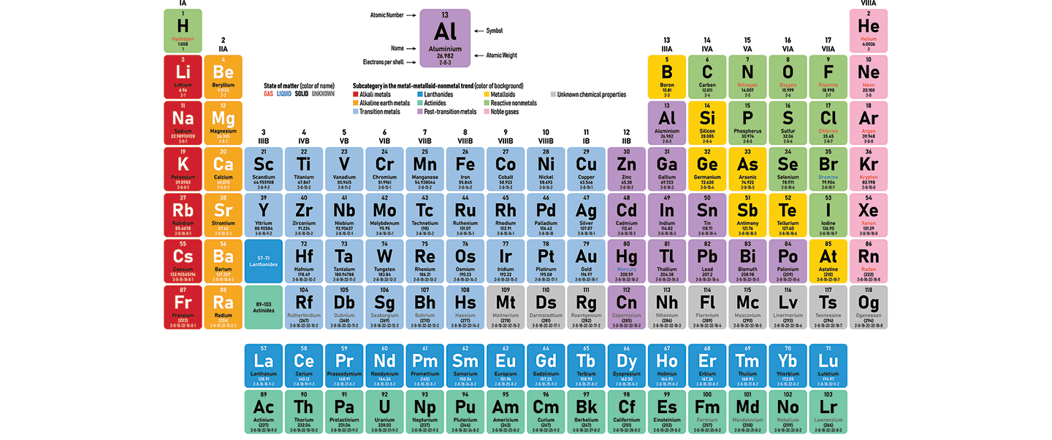
Periodická tabulka chemických prvků

Slide 17
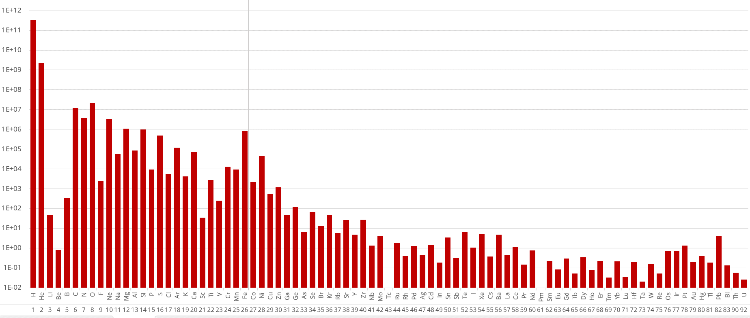
Relativní zastoupení chemických prvků (Sluneční soustava)
Relativní zastoupení (logaritmická stupnice)
Atomové číslo Z
Notes:
Notes for Facilitators:
Explain the logarithmic scale!
chemical abundances are one of the most important Observable of nuclear Astrophysics

Slide 18
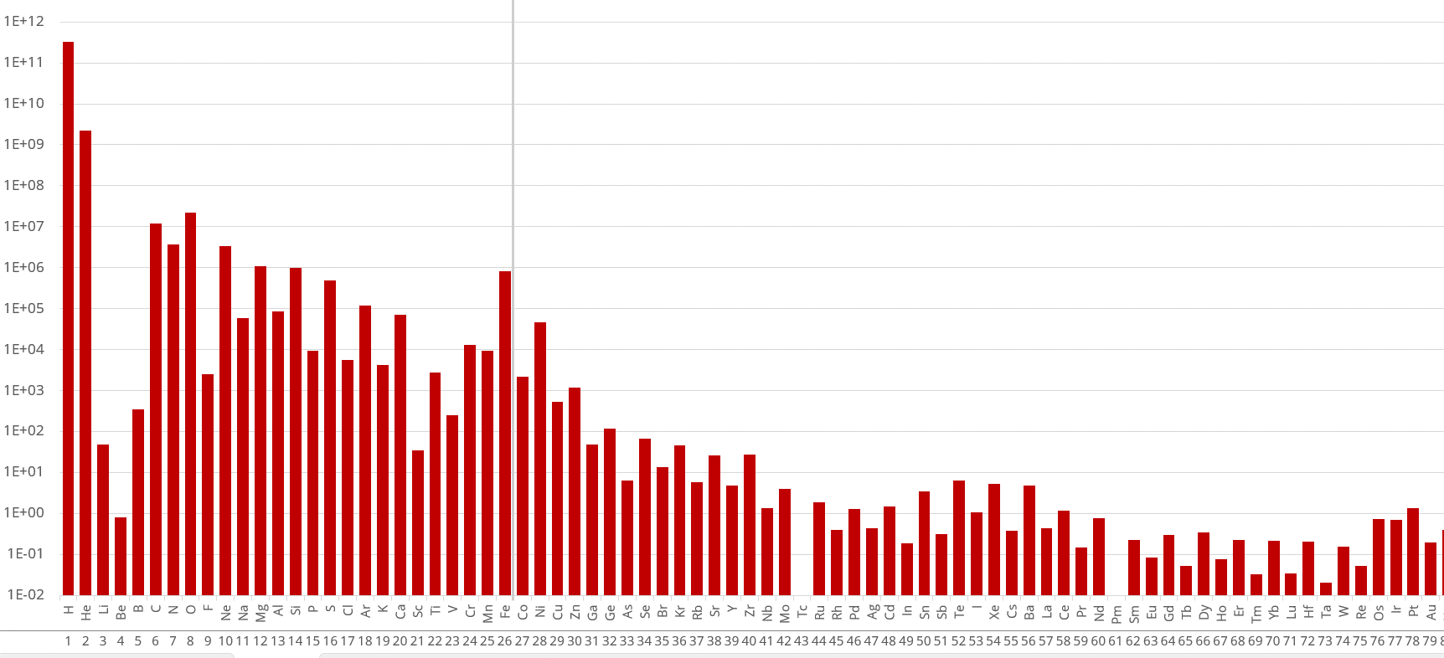
Relativní zastoupení chemických prvků (Sluneční soustava)
Úkol
Podívejte se na rozdělení relativního zastoupení. Je na něm něco zajímavého?
Notes:
Notes for Facilitators:
For this Task get back to the previous slide to show the bigger image
What the students should notice:
In general, the abundance becomes lower with increasing atomic number
There is a peak at Iron, marked with the grey line
A gap at Lithium & Beryllium
For some Elements, the abundance is Zero (You might throw the question into the room: “How do we know, that these Elements actually exist?”)
The abundance is higher for elements with even atomic number
You don’t have to explain the observations. But here you can tell them, that we will discover the reasons for this chemical abundance during the Masterclass

Slide 19
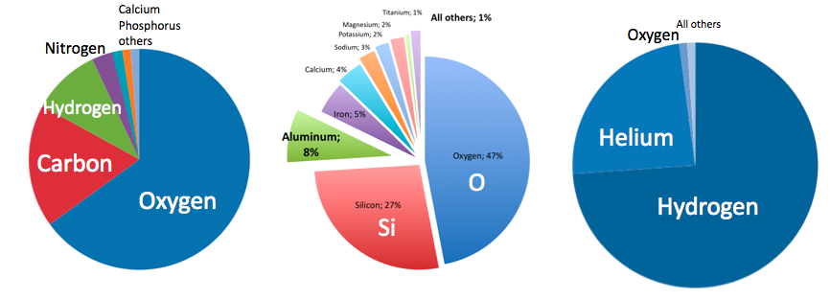
Relativní zastoupení chemických prvků
Člověk
Zemská kůra
Vesmír
[07] Rozdílné relativní zastoupení chemických prvků

Slide 20

Jak můžeme zkoumat původ chemických prvků?
1.2 Felsenkeller Laboratory
Notes:
Notes for Facilitators:
We recommend downloading the video beforehand. Always be prepared for bad internet connection!
This video is just an uncommented short Camera Tour through an underground ion accelerator lab. If you want, you can already explain some of the equipment here, but this will be deepened later in the masterclass. The main purpose of the video is
to give students an insight into such a lab (without necessarily explaining anything)
to raise questions that will be answered later
Why is the lab underground?
What is the equipment for?
What does it have to do with observing processes in stars?

Slide 21
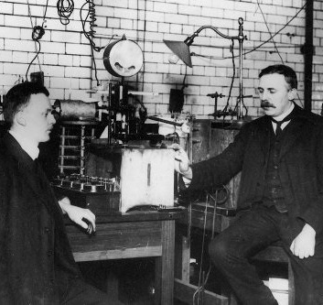
Část II
Atomová jádra &
jejich rozmanitost

Slide 22
Co definuje chemický prvek?

Slide 23
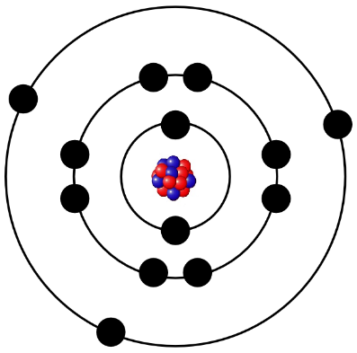
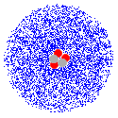
Atomové jádro
Prvek je charakterizován počtem protonů v jádře
Příklad:
Kyslík je 8. prvek periodické tabulky a má 8 protonů.
Atomové jádro
  uprostřed atomu
  1/10000 velikosti celého atomu
  představuje většinu hmotnosti celého atomu
Notes:
Notes for Facilitators:
For advanced students: Critically discuss Bohr's atomic model and take a brief look at quantum mechanical properties.
The (outdated) representation with the electron orbits is used here only to tie in with the image of atoms that many students have from chemistry classes. Feel free to delete it.

Slide 24
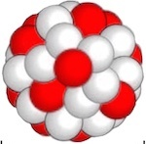
Značení atomových jader
Atomové Jádro je složeno z protonů a neutronů
Příklad:
Kyslík má 8 protonů a 4 – 18 neutronů

Slide 25
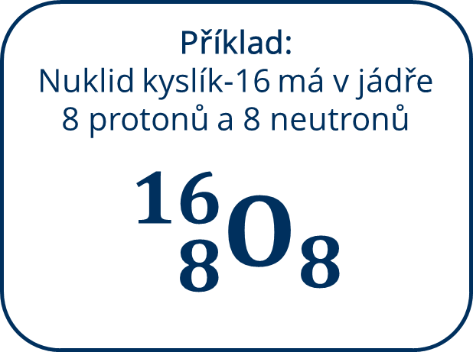
Značení atomových jader
Atomové jádro označujeme jako nuklid
  je jednoznačně určen počtem protonů a neutronů
Příklad:
Nuklid kyslík-16 má v jádře 8 protonů a 8 neutronů
$${}_{8}^{16}{O_{8}}$$

Slide 26
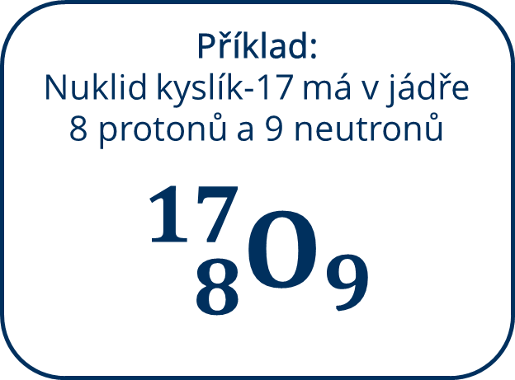
Značení atomových jader
Atomové jádro označujeme jako nuklid
  je jednoznačně určen počtem protonů a neutronů
Příklad:
Nuklid kyslík-17 má v jádře 8 protonů a 9 neutronů
$${}_{8}^{17}{O_{9}}$$

Slide 27
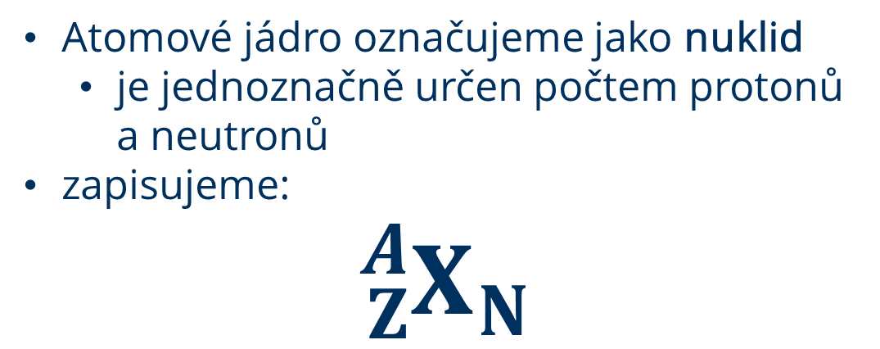
Značení atomových jader
Atomové jádro označujeme jako nuklid
  je jednoznačně určen počtem protonů a neutronů
zapisujeme:
$${}_{Z}^{A}{X_{N}}$$
X … značka prvku
Z … atomové číslo / protonové číslo
N … neutronové číslo
A … hmotnostní (nukleonové) číslo
A = Z + N
Notes:
Notes for Facilitators:
It is very important that the students have understood and can use the notation

Slide 28
Značení atomových jader
Úloha
Kolik neutronů má jádro uranu U-238?
hmotnostní / nukleonové číslo
značka prvku
protonové číslo Z

Slide 29
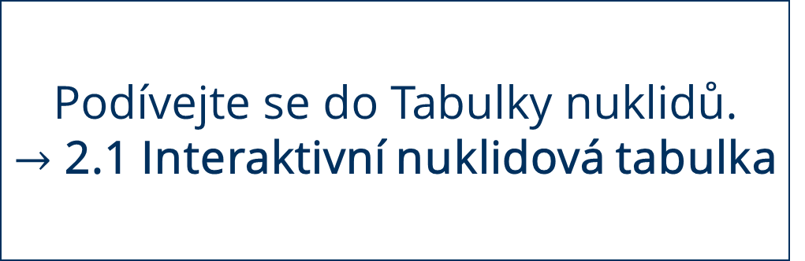
Značení atomových jader
Úloha
Podívejte se do Tabulky nuklidů.
$→$ 2.1 Interaktivní nuklidová tabulka
Notes:
Notes for Facilitators:
Give them a few minutes to explore the interactive nuclide table. Use it as a transition to the next task with the nuclear reactions.

Slide 30
Jak se mohou přeměňovat atomová jádra?

Slide 31
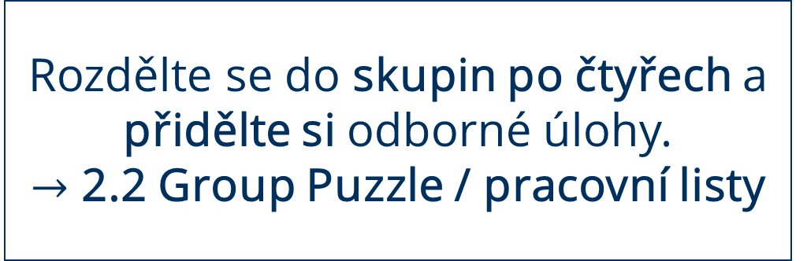
Jaderné reakce
Úkol 1
Rozdělte se do skupin po čtyřech a přidělte si odborné úlohy.
$→$ 2.2 Group Puzzle / pracovní listy

Slide 32
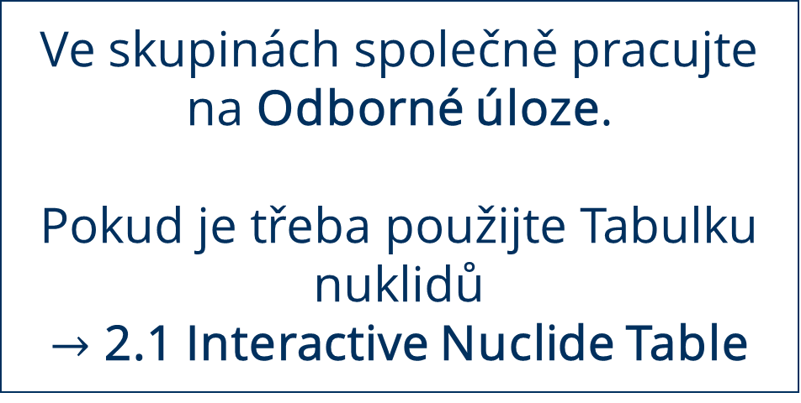
Jaderné reakce
Úkol 2
Ve skupinách společně pracujte na Odborné úloze.
Pokud je třeba použijte Tabulku nuklidů
$→$ 2.1 Interactive Nuclide Table
Notes:
Notes for Facilitators:
While students are working on the expert tasks, check that they have everything correct before sharing their results with the Home Groups

Slide 33
Nuclear Reactions
Úkol 3
Vraťte se zpět do původních skupin a pracujte společně na Skupinových úlohách.

Slide 34
Proč dochází
k jaderným přeměnám?

Slide 35
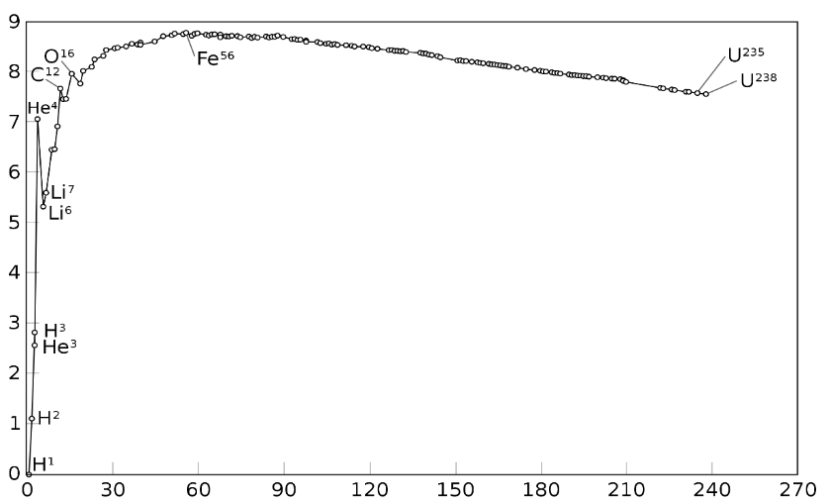
Vazebná energie
Vazebná energie je mírou stability atomového jádra
  Stabilita závisí na poměru protonového a neutronového čísla stejně jako na faktorech celkové symetrie
Jádra, která se mohou přeměnit do stabilního stavu jadernými přeměnami, označujeme jako nestabilní (radioaktivní)
Stabilnějšího stavu mohou jádra dosáhnout také jadernou fúzí
Vazebná energie na nukleon (MeV)
Hmotnostní číslo A
Notes:
Notes for Facilitators:
Here we try to break all the nuclear processes down to explain them just with the concept of Binding Energy. Even though this is a great simplification, it helps to focus the content.
Explain to them that atomic nuclei "want" to go to a more stable state and that nuclear processes are used to reach this state.

Slide 36
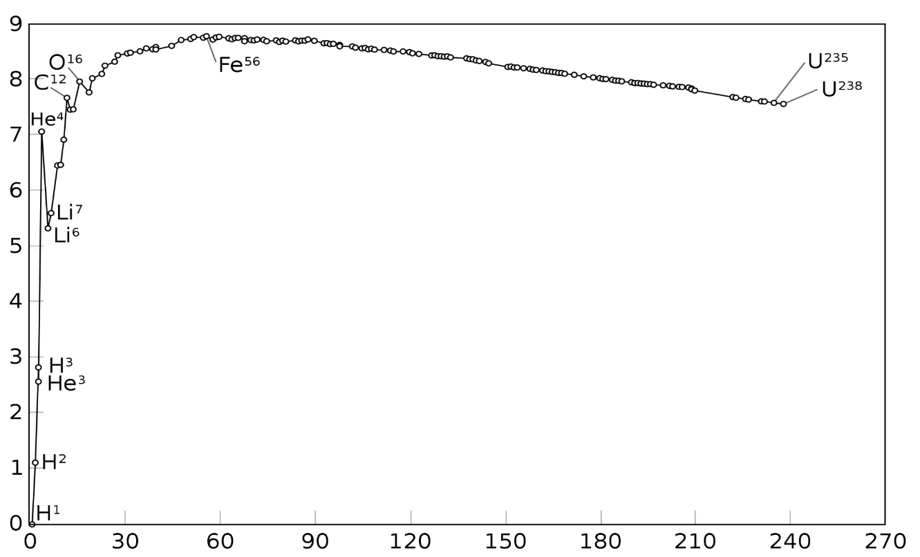
Vazebná energie
Vazebná energie na nukleon (MeV)
Hmotnostní číslo A
Notes:
Notes for Facilitators:
After the Stellar Evolution Part the Concept of Binding Energy will be used to explain the chemical abundances. But at this point you might already explain the Iron Peak and Lithium Gap.

Slide 37
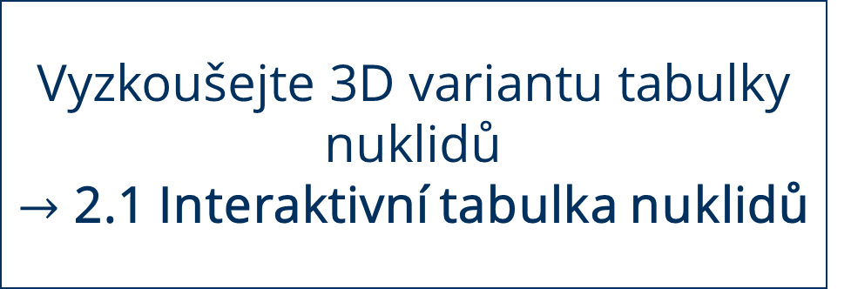
Tabulka nuklidů
Úkol
Vyzkoušejte 3D variantu tabulky nuklidů
$→$ 2.1 Interaktivní tabulka nuklidů
Notes:
Notes for Facilitators:
You can access the 3D view with the icon on the top right with the four bars. You can pan and turn the view, to take a look at the valley of stability.
I you want to simplify it, use the “Skateboard in a Halfpipe” Analogy. The Skateboard wants to go to the “lowest state” at the middle of the pipe and does not go up except when excited. In general, the further out from the valley the nuclide is, the more unstable it is. The same goes for the Skateboard, which is faster if it starts at the top of the Halfpipe.

Slide 38
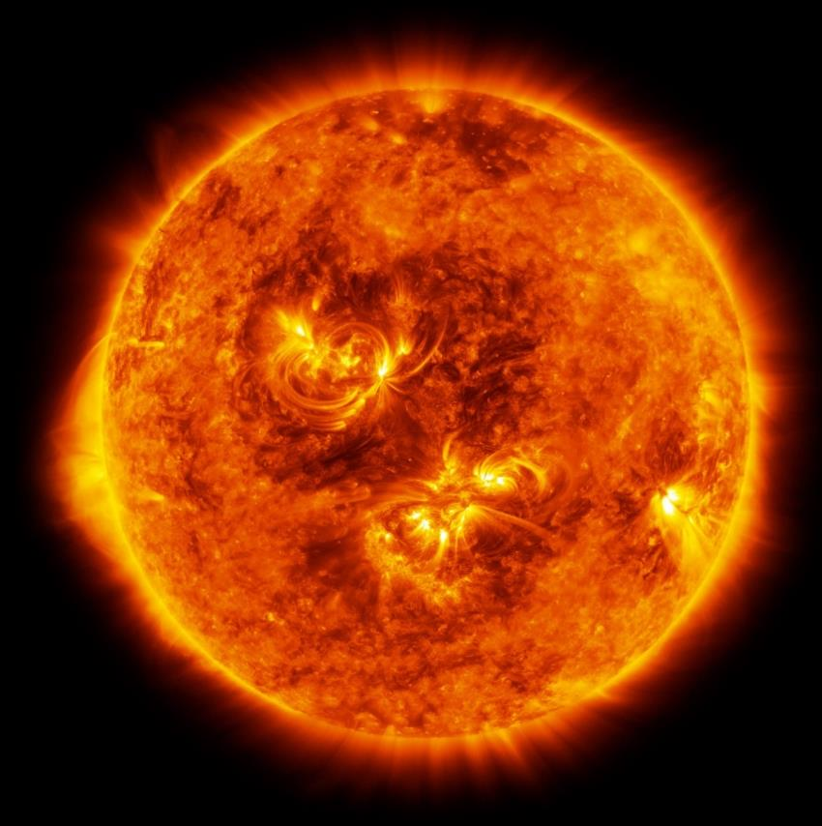
Jaderné reakce
Nová atomová jádra mohou vznikat jadernou fúzí nebo jadernými přeměnami (rozpady)
Tyto procesy jsou základem pro formování nových prvků!
[09] Ilustrace rudého veleobra Antares

Slide 39
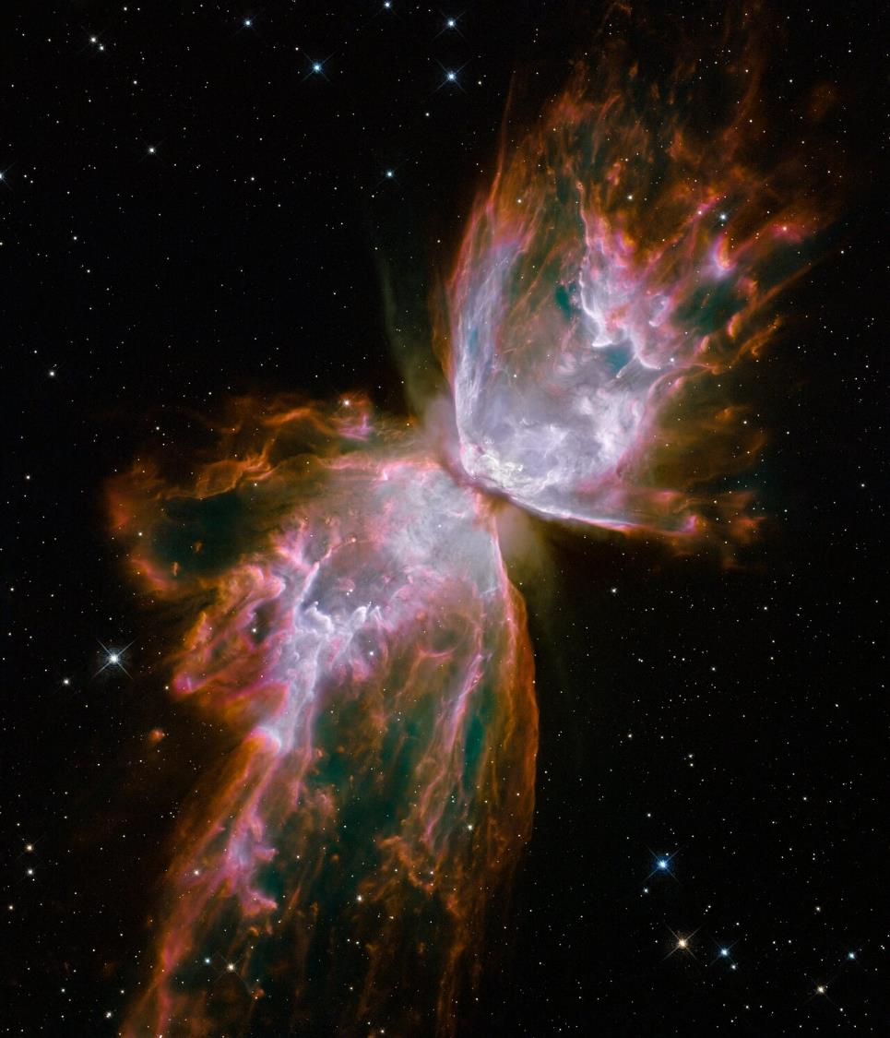
Část III
Vývoj hvězdy

Slide 40
Kde vznikají prvky?

Slide 41
Vývoj hvězd
Úloha
Vyberte si hvězdy z
→ 3.1 Profilových karet hvězd
a umístěte je do společného diagramu.
Otevřete si k tomu
→ 3.2 Nástěnka HR-Diagram

Slide 42
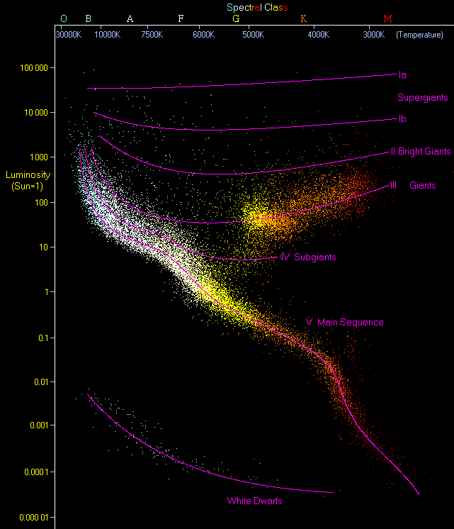
Notes:
Notes for Facilitators:
Use this illustration of the Hertzsprung-Russell-Diagram for the motivation of the following lecture. Where is this structure coming from? Why are the stars not evenly distributed?

Slide 43
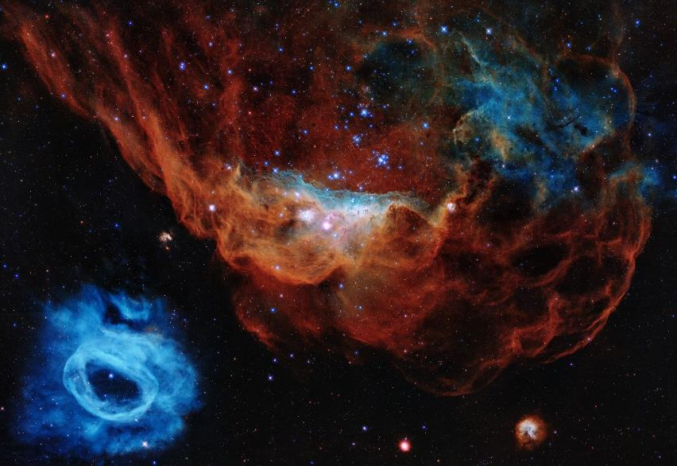
Vývoj hvězd
Každý rok vznikne v naší Galaxii (Mléčné dráze) asi 5 hvězd
Vznik trvá asi 1 milión až 100 miliónů let
Jejich původ je v gravitační kontrakci oblaků molekulárního vodíku
[12] Dvě mlhoviny NGC 2014 a NGC 2020, které jsou součásti oblasti s probíhající tvorbou hvězd ve Velkém Magellanově oblaku, sousední galaxii vzdálené asi 163 tisíc světelných let. Hubble/ESA, 2020
Notes:
Notes for Facilitators:
On the following slides multiple images are used to show different astronomical objects. You can take a look at the linked sources an implement additional informations if you want.

Slide 44
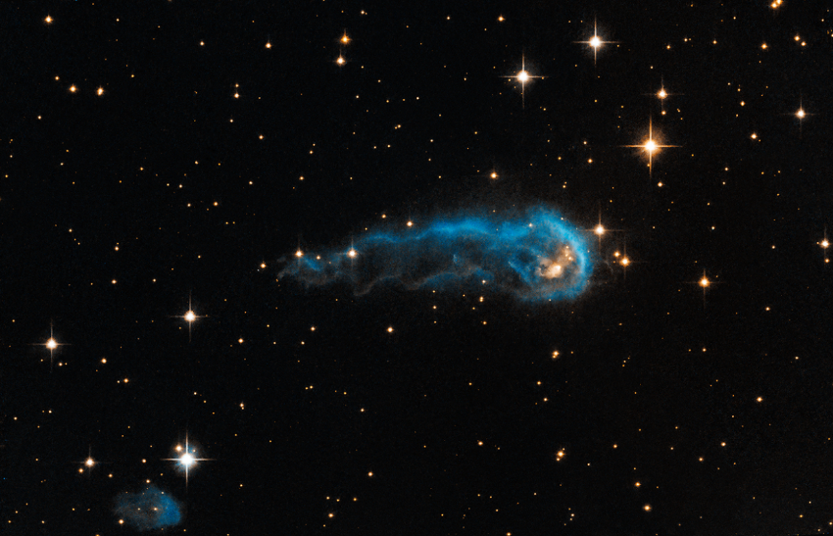
Vývoj hvězd
Při kontrakci oblaku dochází ke vzniku jádra s vyšší hustotou (gravitační kolaps)
Pokud je hmotnost dostatečně vysoká, oblak kolabuje a uvolňuje se energie ve formě tepelného záření
Pokud je hustota vznikající hvězdy dostatečně vysoká, záření nemůže dále unikat z plynných obálek a hvězda se dále zahřívá
[13] ‚Hlavou‘ plynného oblaku známého jako „Cosmic Caterpillar“ je protohvězda, která stále absorbuje hmotu z vnějších obálek a dále se pomalu zhušťuje.
Hubble/ESA, 2013

Slide 45
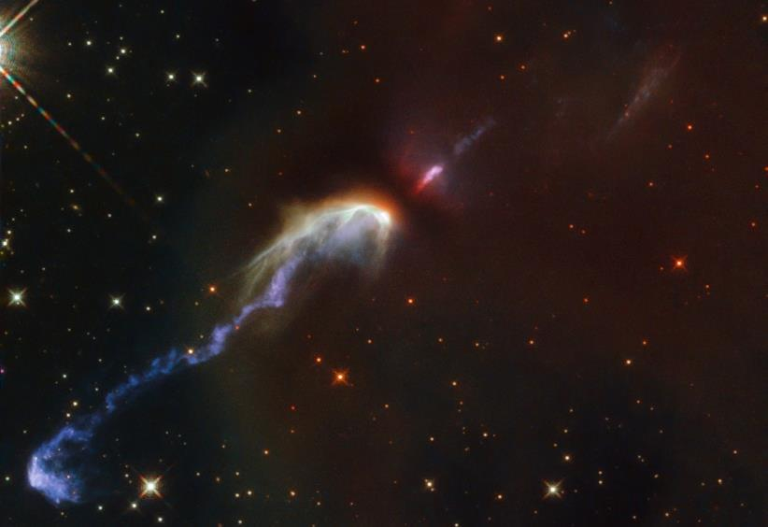
Vývoj hvězd
Vzniká Protohvězda
Působením gravitace dopadá hmota z vnějších obálek na jádro
Při teplotě několik tisíc kelvinů produkuje především záření v infračervené oblasti
Teplota se zvyšuje dokud nedojde k ionizaci plynu (přejde do fáze plazmatu)
[14] Plyn vyvržený z protohvězdy koliduje s oblaky prachu. Viditelné jsou dva výtrysky (jety) směřující ve vzájemně opačném směru od protohvězdy ukryté uprostřed. Hubble/ESA, 2021
Notes:
Notes for Facilitators:
Reduce the explanation of thermodynamic processes to the interplay of the basic known physical quantities (mass, density, temperature).

Slide 46
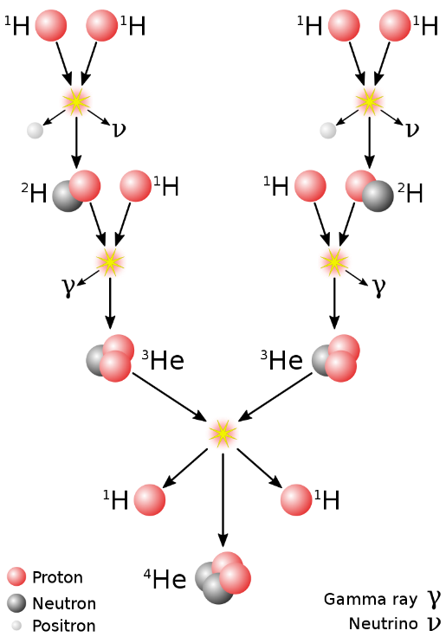
Vývoj hvězd
Teplota a hustota jsou dostatečně vysoké, aby atomová jádra překonala Coulombovskou bariéru
Fúze vodíku: Vzniká Helium, které se hromadí v jádře
Tlak záření & tlak plynu představují síly působící proti gravitaci
Hvězda dosahuje stabilního stavu!
Hydrostatická rovnováha: Gravitace a tlak jsou v rovnováze
Notes:
Notes for Facilitators:
Treat the shown reaction chain only in general terms. The students don’t need to memorise it
Explain the stable state of a star: Gravitational force = Radiation pressure
=> Star needs fusion processes for stable state!

Slide 47
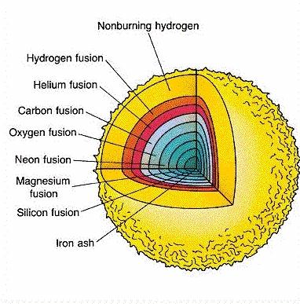
Vývoj hvězd
Čím těžší je prvek, tím silnější je jeho Coulombova bariéra
Když je teplota a hustota dostatečně vysoká, začne být možná také fúze helia
V závislosti na hmotnosti hvězdy může probíhat také fúze dalších prvků
Hvězda prochází životními fázemi které jsou svázány s jadernými fúzními procesy

Slide 48
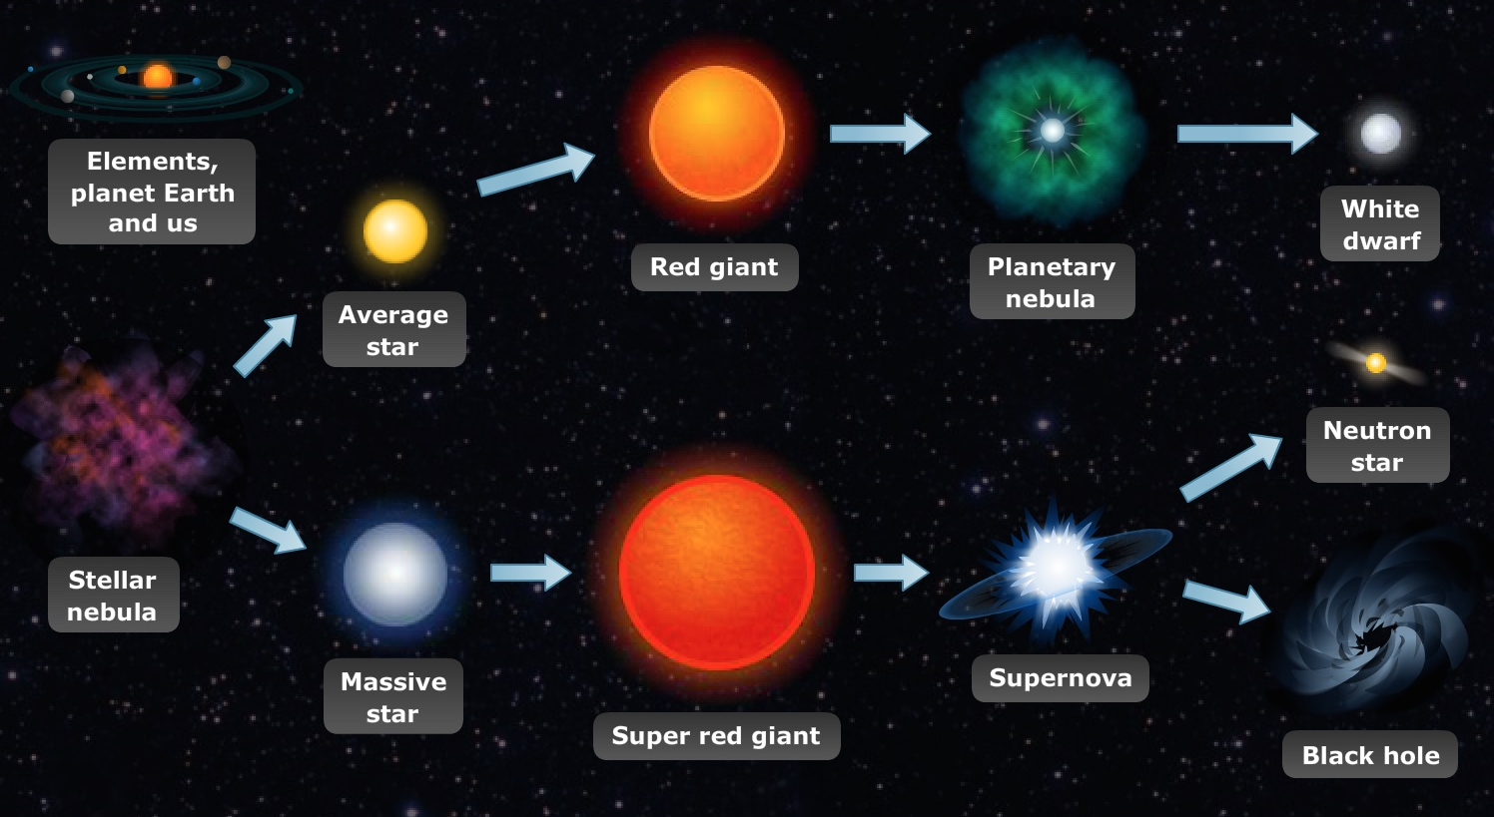
Vývoj hvězd
[15] Fáze života hvězd

Slide 49

Vývoj hvězd
[10] Planetární mlhovina NGC 6302, známá jako mlhovina Motýl (Butterfly Nebula), se nachází v naší Galaxii asi 3800 světelných let od nás. Uprostřed leží umírající hvězda 5krát hmotnější než Slunce. Odvrhla své vnější obálky a nyní produkuje intenzivní UV záření, které okolní materiál zviditelňuje.
Hubble/ESA, 2009
Notes:
Notes for Facilitators:
Those objects are used as examples to give the students an insight in the different phenomena of stellar evolution

Slide 50
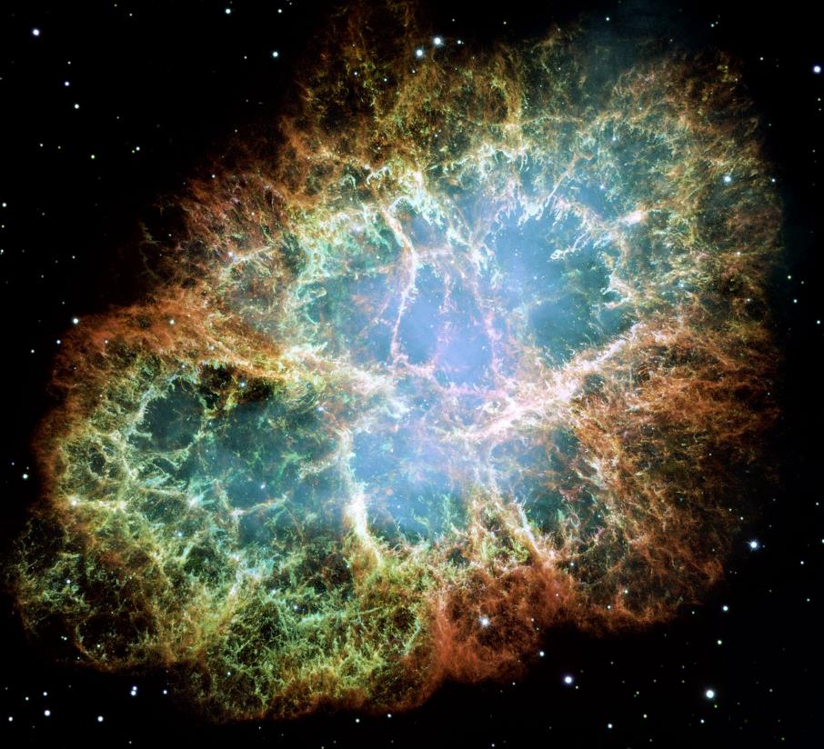
Vývoj hvězd
[16] Krabí mlhovina se nachází asi 6500 světelných let od nás a na obloze ji naleznete v souhvězdí Býka. Vznikla při explozi supernovy, která byla pozorována v roce 1054. V jejím středu se nachází extrémně hustá neutronová hvězda s periodou rotace 33 milisekund, která z okolí magnetických pólů vysílá do prostoru svazky rádiových vln a viditelného záření.
Hubble/ESA, 2017

Slide 51
Notes:
Notes for Facilitators:
The principle of stability can be used to explain why only certain areas in the HRD are “occupied” by stars

Slide 52
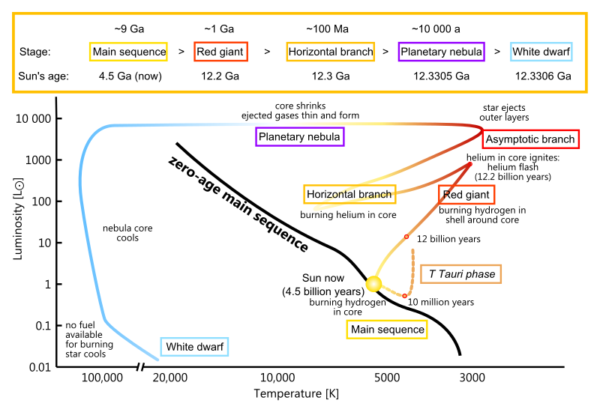
Příběh Slunce
Slunce vzniklo zhruba před 4,5 miliardami let
Ve svém vývoji se nachází na hlavní posloupnosti
Fúze vodíku vede k vzniku heliového jádra a vodíkové obálky
[17] HRD

Slide 53
Příběh Slunce
Vodík v jádře je spotřebován, jádro se smršťuje a zahřívá
Slunce se rozpíná, zjasňuje, ale vnější vrstvy se chladnou
Slunce se stává rudým obrem s vodíkovou obálkou a heliovým jádrem

Slide 54
Příběh Slunce
Dochází k zažehnutí fúze hélia v jádře
  Heliový záblesk
Teplota v nitru stoupá, Slunce se zahřívá
Helium v jádře se spaluje:
Triple-Alpha proces

Slide 55
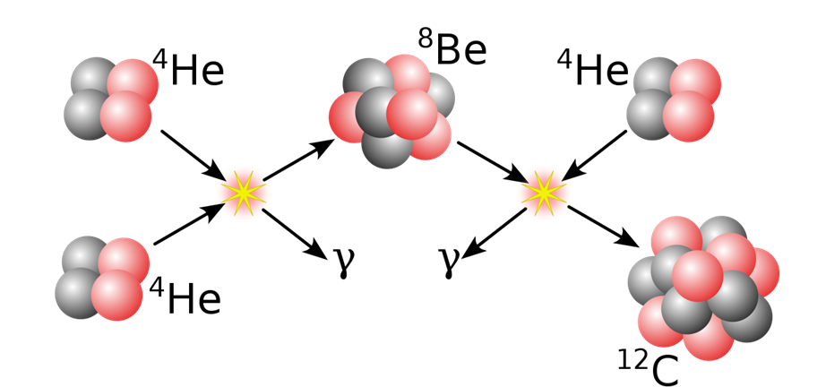
Příběh Slunce
Dochází k zažehnutí fúze hélia v jádře
  Heliový záblesk
Teplota v nitru stoupá, Slunce se zahřívá
Helium v jádře se spaluje:
Triple-Alpha proces

Slide 56
Příběh Slunce
Helium v jádře je spotřebováno
Slunce nyní má vodíkovou obálku, héliovou obálku a uhlíko/kyslíkové jádro
Sluce expanduje, zjasňuje, ale vnější vrstvy chladnou

Slide 57
Příběh Slunce
S každým termálním pulsem Slunce ztrácí hmotu, dokud není jádro odhaleno
Odvržené obálky vytváří planetární mlhovinu
Obnažené jádro = bílý trpaslík
  Rychle ochladne, již neprobíhají další reakce
  Tvoří ho především uhlík a kyslík
  hmotnost Slunce --- velikost Země

Slide 58
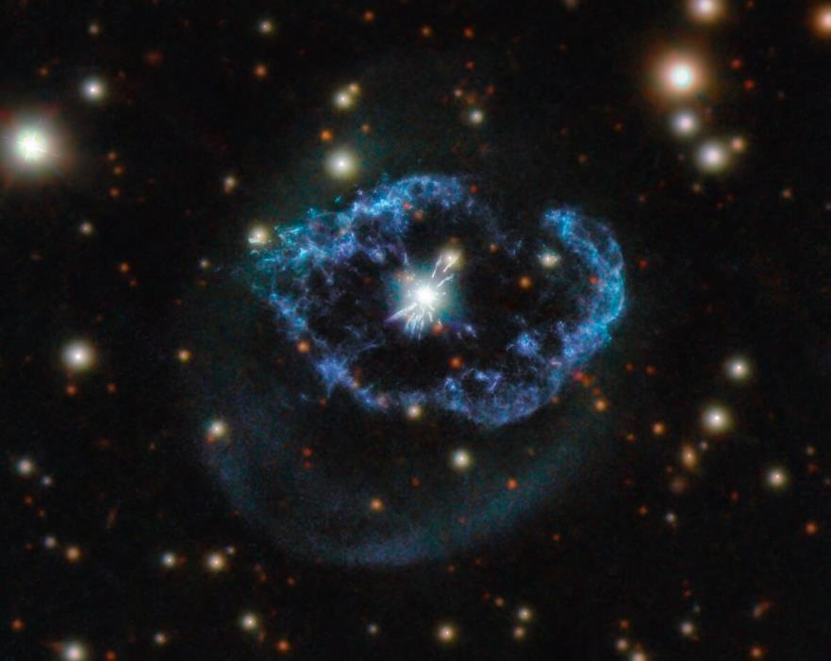
Příběh Slunce
S každým termálním pulsem Slunce ztrácí hmotu, dokud není jádro odhaleno
Odvržené obálky vytváří planetární mlhovinu
Obnažené jádro = bílý trpaslík
  Rychle ochladne, již neprobíhají další reakce
  Tvoří ho především uhlík a kyslík
  hmotnost Slunce --- velikost Země
[18] Planetární mlhovina v souhvězdí Labutě
Hubble/ESA, 2021

Slide 59
Relativní zastoupení prvků (Sluneční soustava)

Slide 60
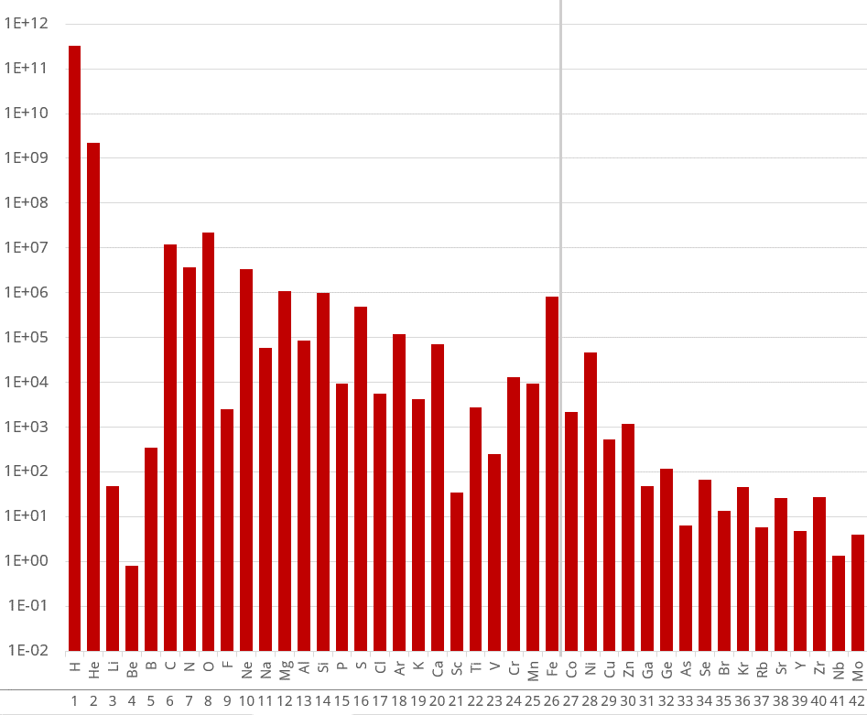
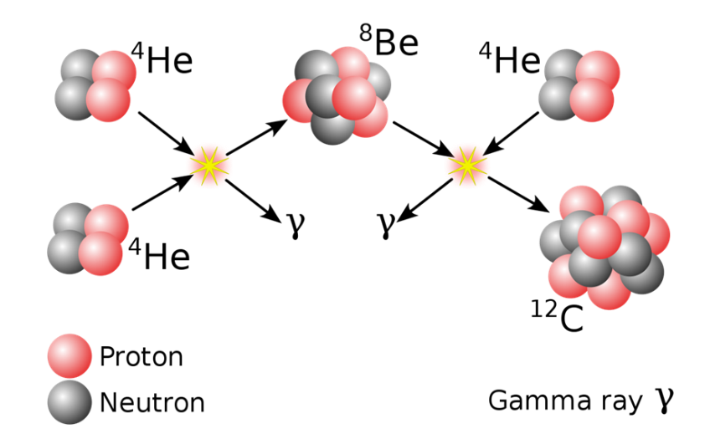
Relativní zastoupení prvků (Sluneční soustava)
Notes:
Notes for Facilitators:
Now we can use our understanding of the processes in stars to explain the element abundances. The Lithium Gap can be explained with the 3a-Process that skips Li & Be. Be8 is just an unstable intermediate state (due to the higher Binding Energy of Helium)

Slide 61
Relativní zastoupení prvků (Sluneční soustava)
Prvky až po železo mohou vznikat jadernou fúzí/syntézou v nitru hvězd
Proto zvýšený podíl železa
Notes:
Notes for Facilitators:
The term “stellar processes” is very general here
Of course, most of the chemical elements here are not formed in simple fusions in stable stars as shown so far but in exploding massive stars, exploding white dwarfs etc.
Decide how much detail you want to go into here based on the students' proficiency levels

Slide 62
Vazebná energie
Binding Energy per Nucleon (MeV)
Mass Number A
Notes:
Notes for Facilitators:
Emphasize the link between binding energy and element abundance

Slide 63
Vazebná energie
???
Jaderná fúze
Vazebná energie na jeden nukleon (MeV)
Hmotnostní číslo A
Notes:
Notes for Facilitators:
Use this as a introduction of the next chapter

Slide 64
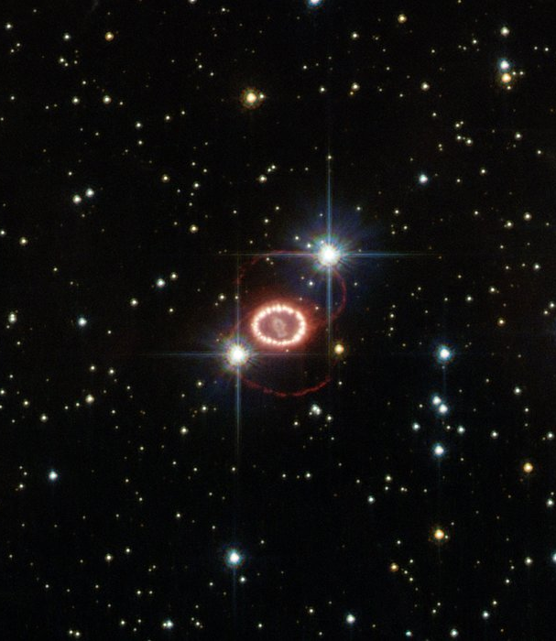
Část IV
A co těžší prvky?

Slide 65
Jak mohou vznikat těžší prvky?
Notes:
Notes for Facilitators:
Give the students time to think about this question.
If they can remember the Coulomb barrier and the various nuclear reactions from the group puzzle, it should occur to them themselves that neutron capture might be an important process for this.

Slide 66
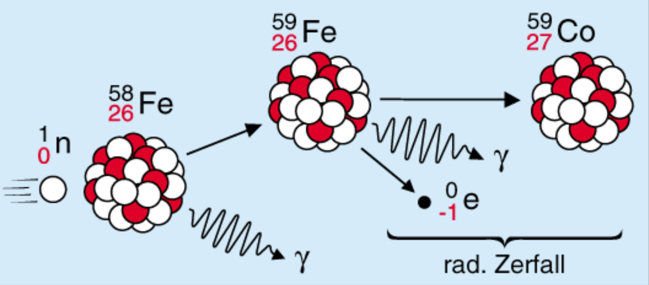
Zachycení neutronu
Jaderná radioaktivní přeměna
Notes:
Notes for Facilitators:
Treat the Neutron Capture as a special kind of nuclear fusion. Basically, it’s a nuclear fusion that doesn't have to deal with the Coulomb barrier.
Given what students know so far, the question might arise, "Why would such a process occur if Fe-58 is already stable?”
The simplest answer based only on the concepts discussed so far (even if it is not the most accurate) would be:
“The free neutron itself is unstable and a fusion with the Fe-58 provides an overall more stable physical system”

Slide 67
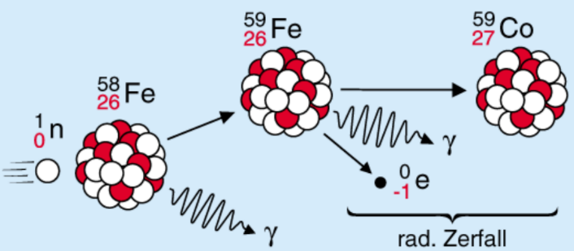
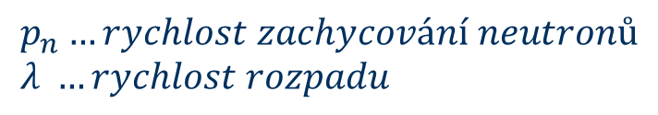
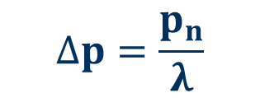
Zachycení neutronu
železo-59 může před svým rozpadem projít procesem zachycení neutronu
Poměr pravděpodobnosti – jaderný rozpad / řetězové zachycená neutronu – závisí na toku neutronů
Jaderná radioaktivní přeměna
$$∆p=\frac{p_{n}}{λ}$$
$$p_{n}…rychlost zachycování neutronů \\ λ …rychlost rozpadu$$

Slide 68
Stolní hra – Závod nuklidů
Task
Použijte Tabulku nuklidů jako herní plán a prozkoumejte procesy zachycení neutronu.
→ 4.1 Pravidla hry
→ 4.2 Herní plán

Slide 69
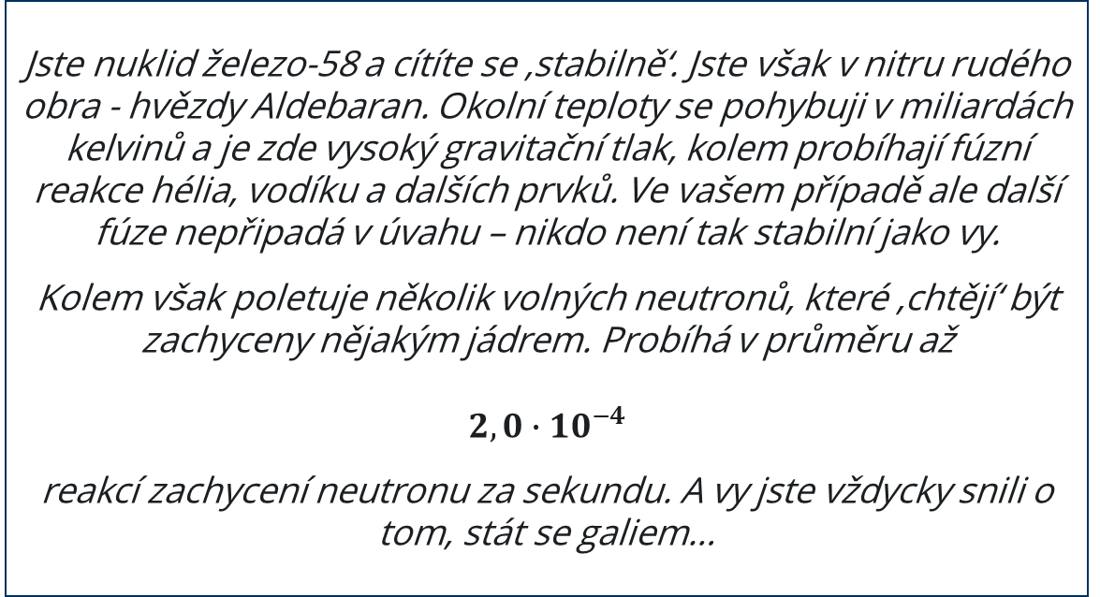
Stolní hra – Závod nuklidů
Scénář 1
Jste nuklid železo-58 a cítíte se ‚stabilně‘. Jste však v nitru rudého obra - hvězdy Aldebaran. Okolní teploty se pohybuji v miliardách kelvinů a je zde vysoký gravitační tlak, kolem probíhají fúzní reakce hélia, vodíku a dalších prvků. Ve vašem případě ale další fúze nepřipadá v úvahu – nikdo není tak stabilní jako vy.
Kolem však poletuje několik volných neutronů, které ‚chtějí‘ být zachyceny nějakým jádrem. Probíhá v průměru až
$$2,0∙{10}^{−4}$$
reakcí zachycení neutronu za sekundu. A vy jste vždycky snili o tom, stát se galiem…
Notes:
Notes for Facilitators:
Of course, it is an extreme simplification to assume that the neutron capture rate is the same for each nuclide (it even varies extremely).
You can optionally show the picture on slide 72 after the board game and explain the approximation.
Again, decide how much detail you want to go into here based on the students' proficiency levels

Slide 70
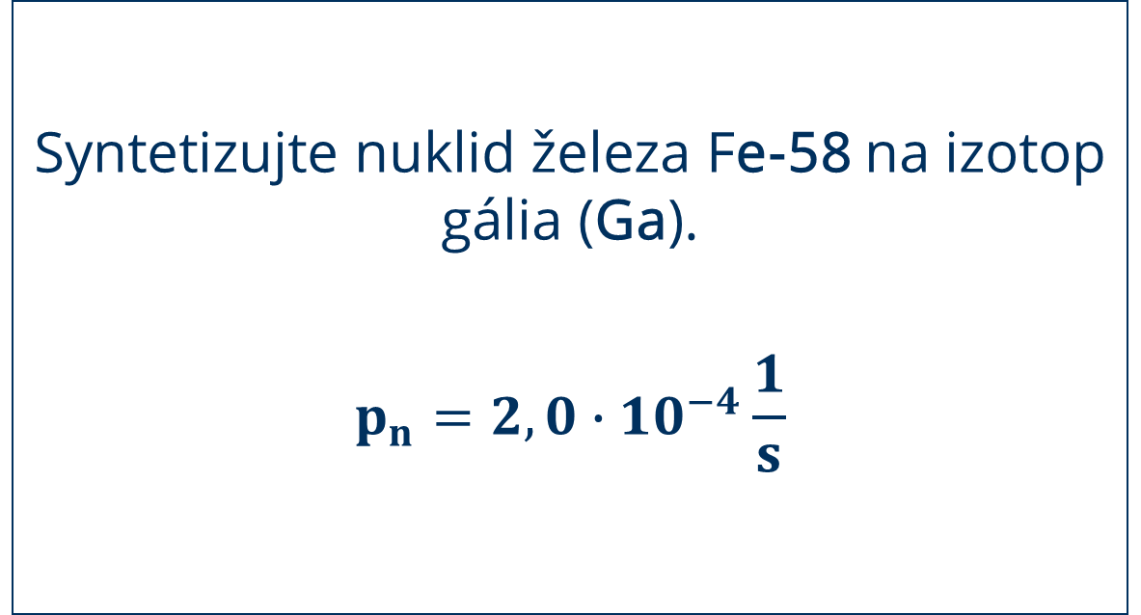
Stolní hra – Závod nuklidů
Scénář 1
Syntetizujte nuklid železa Fe-58 na izotop
gália (Ga).
$$p_{n}=2,0∙{10}^{−4}\frac{1}{s}$$
Notes:
Notes for Facilitators:
The rules of the game may be a little more difficult for students to understand than one might think.
For the beginning it is good to do the first steps together with the students so that everyone understands the principle.

Slide 71
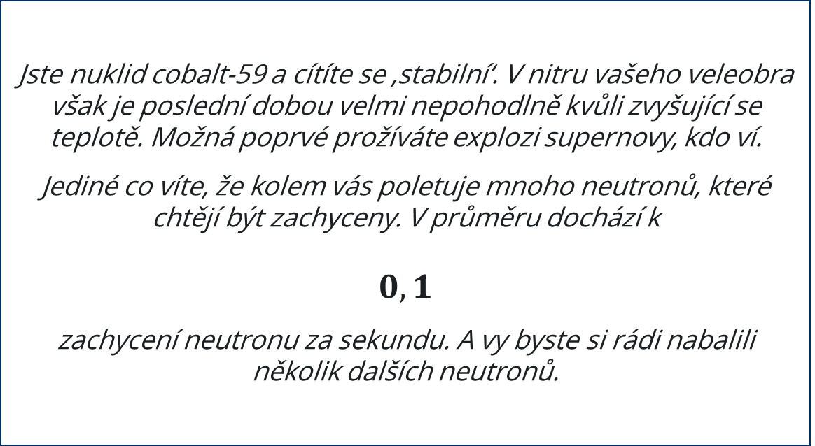
Stolní hra – Závod nuklidů
Scénář 2
Jste nuklid cobalt-59 a cítíte se ‚stabilní‘. V nitru vašeho veleobra však je poslední dobou velmi nepohodlně kvůli zvyšující se teplotě. Možná poprvé prožíváte explozi supernovy, kdo ví.
Jediné co víte, že kolem vás poletuje mnoho neutronů, které chtějí být zachyceny. V průměru dochází k
$$0,1$$
zachycení neutronu za sekundu. A vy byste si rádi nabalili několik dalších neutronů.
Notes:
Notes for Facilitators:
Of course, it is an extreme simplification to assume that the neutron capture rate is the same for each nuclide (it even varies extremely).
You can optionally show the picture on slide 72 after the board game and explain the approximation.
Again, decide how much detail you want to go into here based on the students' proficiency levels

Slide 72
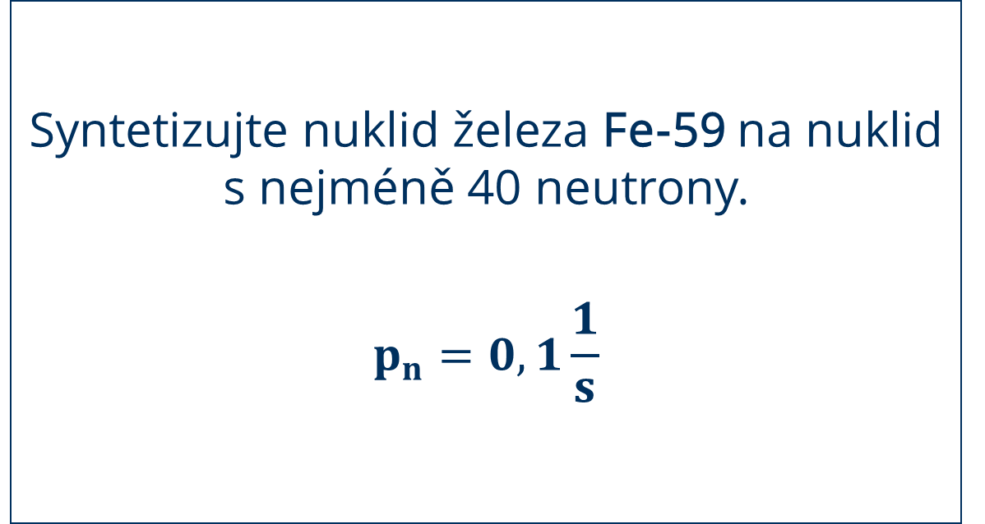
Stolní hra – Závod nuklidů
Scénář 2
Syntetizujte nuklid železa Fe-59 na nuklid s nejméně 40 neutrony.
$$p_{n}=0,1\frac{1}{s}$$

Slide 73
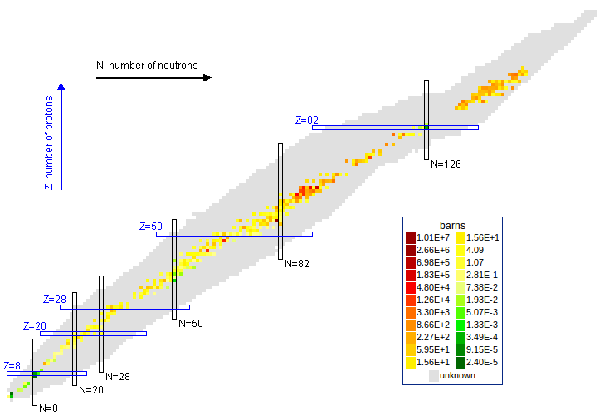
[20] Průřez procesem termálního zachycení neutronu.
Notes:
Notes for Facilitators:
This page is optional and can be deleted if desired. It is used to explain the approximation of the game. It actually shows the Thermal Neutron Capture Cross Section.
It is not mandatory to explain the Barn unit here. It is more important that the students understand that the reaction probability resp. rate is not the same for all nuclides and varies very strongly (note exponents from -5 to +7).

Slide 74
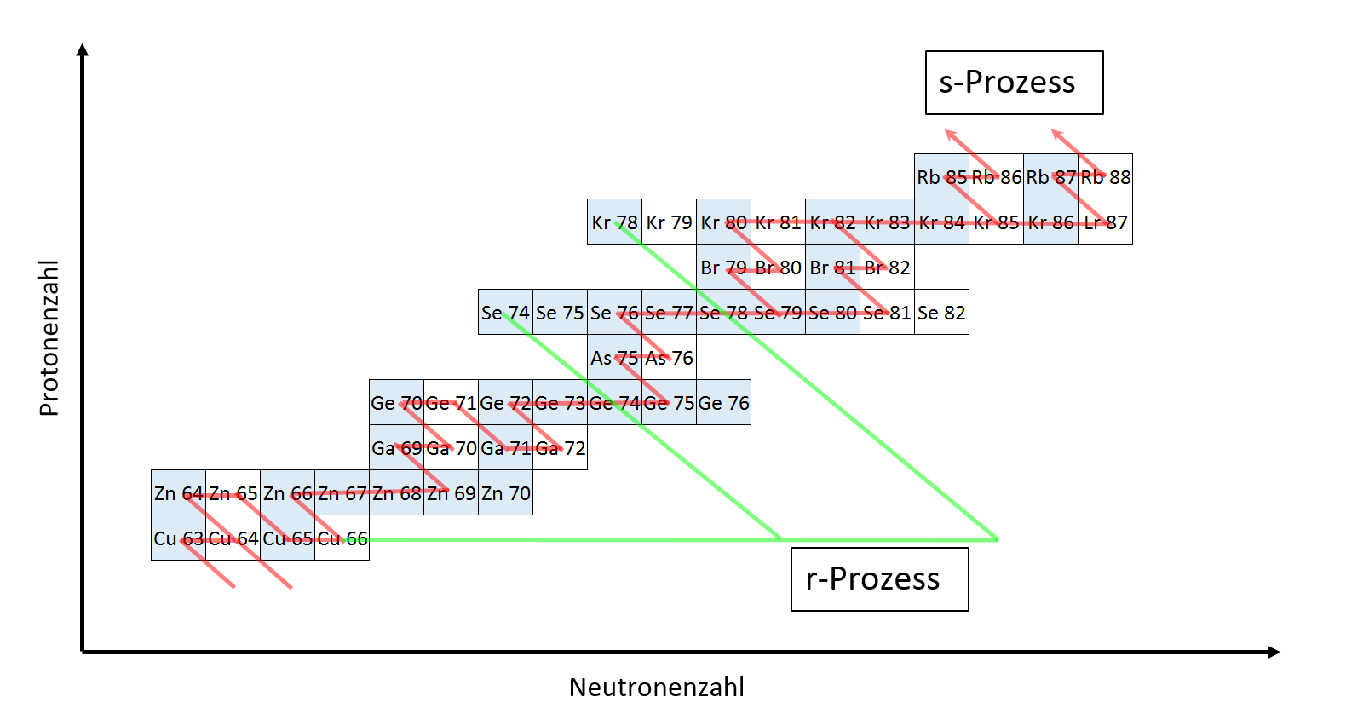
S-Proces a R-Proces
s-Process
s-Proces (slow = pomalý)
  Za poměrně nízké teploty a nízkých hustot toku neutronů
  Především ve hvězdách AGB během hoření ve slupce
  Řetězec pomalých reakcí prostřednictvím několika stabilních meziproduktů (nuklidů)
Počet protonů
r-Process
Neutron Number
r-Proces (rapid = rychlý)
  Při velmi vysokých hustotách toku neutronů a teplotách
  Rychlý řetězec zachycení
  Především při supernovách a sloučení neutronových hvězd
Notes:
Notes for Facilitators:
Emphasize the difference between these two processes by referring to the scenarios of the game (Scenario 1 -> s-Process, Scenario 2 -> r-Process)
To be precise, scenario 2 is more of an intermediate process - real r-processes would be very boring in the game ;) - but the principle still becomes clear

Slide 75

Průběh R-Procesu
Notes:
Notes for Facilitators:
Use this Animation to repeat the r-process and emphasize the complex branching of the reaction chain
repeat the Animation if needed
There are a lot of informations in this animation. Get the students to focus on the important ones
The Nuclide Chart with element abundance as color code.
The time displayed under the chart
The temperature curve (red curve top left)
Above the Nuclide Chart you can see the assumed initial values – The Temperature is important here so that the students get an impression of the scale

Slide 76
Kde se berou neutrony?

Slide 77
Zdroje neutronů
Existuje celá řada rekčních řetězců, ve kterých vznikají vedlejší produkty jako neutrina a fotony při spalování vodíku
Jsou ale fúzní řetězce při kterých vznikají neutrony?
Hledání zdrojů neutronů

Slide 78

Část V
Hvězdy v laboratoři

Slide 79
Jak můžeme měřit jaderné procesy v nitrech hvězd?
Astronuclear Nibble
Notes:
Notes for Facilitators:
We recommend downloading the video beforehand. Always be prepared for bad internet connection!

Slide 80

Měření jaderné reakce
[22] Schématický nákres experimentu v jaderné fyzice.
Notes:
Notes for Facilitators:
On this and the next slide you can repeat some of the contents of the video.
Decide how much technical detail you want to go into here based on the students' proficiency levels

Slide 81




Měření jaderné reakce
Urychlovač Pelletron, Felsenkeller Laboratory
Terčík z dusíku v pevném skupenství
Řada detektorů kolem terčíku.
Notes:
Notes for Facilitators:
On this slide you can repeat some of the contents of the video.
Decide how much technical detail you want to go into here based on the students' proficiency levels

Slide 82


Cíl měření
Zkoumaná reakce:
$${}_{7}^{14}{N+{}_{2}^{4}{He→{}_{9}^{18}{F+γ}}} \\ {}_{9}^{18}{F+e^{−}}→{}_{8}^{18}{O+ν_{e}} \\ {}_{8}^{18}{O+{}_{2}^{4}{He→{}_{10}^{22}{Ne}}} \\ {}_{10}^{22}{Ne}+{}_{2}^{4}{He}→{}_{12}^{25}{Mg+n}$$
Jeden z mnoha reakčních řetězců které mohou být významným zdrojem neutronů.
Pro každou reakci potřebujeme především vědět, ke kolika událostem dojde každou sekundu v nitru hvězdy při dané teplotě.

Slide 83

Energie fotonu
Zkoumaná reakce:
$${}_{7}^{14}{N+{}_{2}^{4}{He→{}_{9}^{18}{F+γ}}}$$
Energie uvolněná při jaderné fúzi odpovídá energii fotonů
Zkoumáme energii fotonů, abychom určili reakční rychlost dané reakce.

Slide 84
Energie fotonu
Úkol
Ve dvojicích dokončete úkoly 1 & 2 z pracovních listů
→ 5.1 Analýza dat

Slide 85

Energie fotonu
Počet pulsů
Energie [keV]

Slide 86
Energie fotonu
Úkol
Dokončete Úkol 3 z pracovních listů ve dvojicích.
→ 5.1 Analýza dat
→ 5.2 Grotrianův (term) diagram
→ 5.3 Interaktivní histogram

Slide 87

Term Diagram
Energie [keV]

Slide 88



Účinný průřez
Je míra pravděpodobnosti interakce s terčíkem (jednotka cm² nebo barn).
Udává “velikost terče"
Důležité experimentální fyzikální jednotky k popisu reakční pravděpodobnosti
$σ$ … účinný průřez
$N$ … počet událostí
$N_{P}$ … tok částic
$p$ … pravděpodobnost detekce
$d$ … hustota terče
$$σ=\frac{N}{N_{P}∙p∙d}$$
[23] Schéma účinného průřezu.

Slide 89
Účinný průřez
Úkol
Dokončete Úkol 4 z pracovních listů ve dvojicích.
→ 5.1 Analýza dat
→ 5.4 Nástěnka (Data Board)

Slide 90


Reakční rychlost
Míra pravděpodobnosti reakce při dané teplotě
Říká, kolik reakcí nastane v jednotce objemu za jednu sekundu.
Rychlost reakcí probíhajících ve hvězdách je silně závislá na teplotě
Rekční rychlost [$\frac{cm^{3}}{mol∙s}$]
Teplota [GK]
Skutečný vztah popisující reakční rychlost!
Notes:
Notes for Facilitators:
The formula does not need to be explained. It only serves to show the students that nuclear astrophysics can also be very demanding. It is actually hidden behind the data analysis web tool so students don't have to deal with it

Slide 91
Reakční rychlost
Úloha
Dokončete úkol 5 z pracovního listu ve dvojicích.
→ 5.1 Analýza dat
→ 5.3 Interaktivní histogram

Slide 92
Nejistoty
Úloha
Jaká zjednodušení jsme museli udělat při analýze dat?
Kvalitativně diskutujte nejistoty měření našich výsledků a možné zdroje chyb.
Notes:
Notes for Facilitators:
Here it is very important to note that very strong simplifications and approximations are made in the calculations and measurements - not all of them were made transparent to the students.
The main points that should be discussed here
The influence of Background and the approximation we used for the subtraction of it
The very strong temperature dependency, which makes even small deviations lead to strong differences in the results.
The fact that we try to investigate a lot of single photon events and an uncertainty in the possible detection itself (Keyword Detection Probability)

Slide 93


Shrnutí
Reakce ${}_{}^{14}N\left(α,γ\right){}_{}^{18}F$ probíhá v hvězdách AGB (rudých obrech)
Stojí na počátku reakčního řetězce, o kterém se předpokládá, že je jedním z hlavních zdrojů neutronů pro nukleosyntézu s-Procesem
Měřením energie fotonu jsme byli schopni spočítat reakční rychlost
Výpočet reakční rychlosti nám pomáhá pochopit, které procesy ve hvězdách probíhají a s jakou pravděpodobností, a tím nám umožňuje vyvinout lepší hvězdné modely
[24] AGB hvězda 119 Tauri

Slide 94

Shrnutí
zjistili jsme, které jaderné procesy pohánějí hvězdy
Naučili jsme se, že vznik těžších prvků je možný pouze procesy zachycení neutronu a z tohoto důvodu se v nitru hvězd musí vyskytovat volné neutrony
Zkoumali jsme jednu specifickou reakci, která by mohla být zdrojem neutronů, abychom zjistili, jak často za předpokládaných podmínek k reakcím dochází
Informace obsažená ve veličině reakční rychlost je důležitým stavebním kamenem k pochopení, jaké procesy ve hvězdách probíhají
Notes:
Notes for Facilitators:
Students may lose sight of why the data analysis was actually done. Use the repetition to bring it all together again.

Slide 95
Shrnutí
Jaderná astrofyzika je komplexní kombinací experimentální jaderné fyziky, hvězdných modelů a astronomických pozorování
Chemické prvky vznikají při procesech, které pohánějí celý náš vesmír
Obsah chemických prvků je záznamem kosmické evoluce
Pomocí jaderné astrofyziky se snažíme rekonstruovat historii a vývoj vesmíru.

Slide 96

Brainstorming
Úloha
Otevřete si
$→$ 1.1 Brainstorming Board
Diskutujte vaše odpovědi od začátku lekce. Odpověděli byste na otázky nyní jinak?

Slide 97





Mnoho otevřených otázek
A co další procesy nukleosyntézy?
Jak se vyvíjí galaxie?
Co se odehrává v neutronových hvězdách a během jejich sloučení?
Kde se vlastně vzaly první prvky?
Co se můžeme naučit o velkém třesku pomocí jaderné astrofyziky?
Dnes jsme se jen letmo a povrchně dotknuli světa jaderné astrofyziky.
[26]
[25] Starburst Galaxy M82
[01] Pillíře stvoření
Notes:
Notes for Facilitators:
Watch out, a few Animations on this slide
It is important to make it clear to the students that we have only put one toe in the scientific field of Nuclear Astrophysics.
The goal here is not to answer every question but rather to raise further questions in order to motivate a study of the topic even after the masterclass.

Slide 98
Konec cesty za chemickými prvky

